Slide 1
時系列データ解析に
おけるモデル説明(2)
蘆田 誠人

Slide 2
ARIMAモデル
自己回帰モデルと移動平均モデルの合成モデル
ビッグデータ解析に有用性を増す傾向に

Slide 3
ARIMAモデル
ARIMAモデルの活用はあまり進んでいない
パラメータ推計に時間がかかる
モデルの構築に人的負担が大きい
↓
実用に向けての改良が進んでいる

Slide 4
定常性とは
時系列データの確率分布は常に同じであり，時間や位置によってその確率過程の性質
・定常性
  サイコロの出目
  ・非定常性
  1年間の平均気温の推移
Notes:
・サイコロの出目
1-6すべて1/6.振る時間や場所で目の出る確率が変わることはない
・1年間の平均気温の推移
春や秋の気温は夏などに比べて分散が大きい．

Slide 5
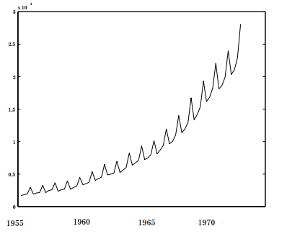
非定常データの定常化
データ処理
(修正，異常値除去)
階差除去
季節階差除去
GDPのデータ

Slide 6
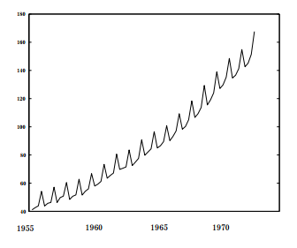
非定常データの定常化
データ処理
(修正，異常値除去)
階差除去
季節階差除去
平方根変換後のデータ
[1]時系列解析入門 https://www.ai.u-hyogo.ac.jp/~arima/arima.pdf

Slide 7
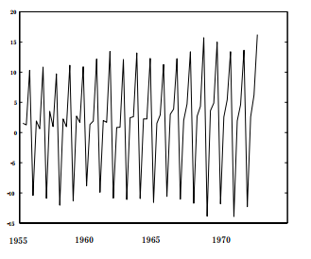
非定常データの定常化
データ処理
(修正，異常値除去)
階差除去
季節階差除去
階差除去後のデータ
[1]時系列解析入門 https://www.ai.u-hyogo.ac.jp/~arima/arima.pdf

Slide 8
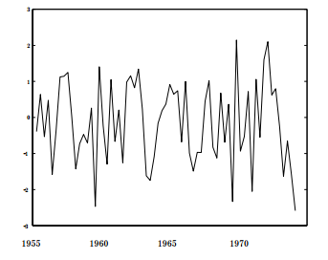
非定常データの定常化
データ処理
(修正，異常値除去)
階差除去
季節階差除去
季節階差除去後のデータ
[1]時系列解析入門 https://www.ai.u-hyogo.ac.jp/~arima/arima.pdf

Slide 9
非定常データの定常化
データ処理
(修正，異常値除去)
階差除去
＋ ARMAモデル
= ARIMAモデル
季節階差除去
[1]時系列解析入門 https://www.ai.u-hyogo.ac.jp/~arima/arima.pdf

Slide 10
VARモデル
ARモデル
1変数の時系列データを利用
VAR(Vector AutoRegressive)モデル
多変量の時系列データを利用

Slide 11
VARモデル
PCとスマホのサイト訪問数
ARモデルの場合
明日の訪問数＝ a * 今日の訪問数 + 定数c
a = 0.5 , c = 1000 の場合，
今日 = 3000 → 明日 = 2500
今日 = 1000 → 明日 = 1500
[2]PCとスマホのサイト訪問数の関係を時系列分析で調べる http://marketing.livesense.co.jp/post/98104742235

Slide 12
VARモデル
PCとスマホのサイト訪問数
VARモデルの場合
明日のPC訪問数＝
a1 * PC訪問数 + b1 * SP訪問数+ 定数c1
明日のSP訪問数＝
a2 * PC訪問数 + b2 * SP訪問数+ 定数c2
[2]PCとスマホのサイト訪問数の関係を時系列分析で調べる http://marketing.livesense.co.jp/post/98104742235

Slide 13
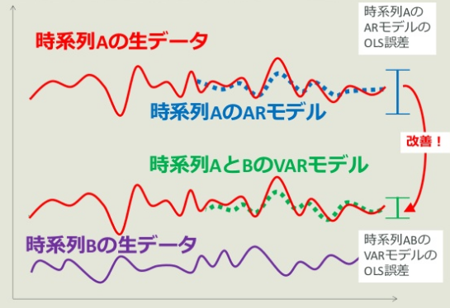
グレンジャー因果性
BからAへのグレンジャー因果性が存在する
Notes:
OLS：最小二乗法
グレンジャー因果性
時系列データAにARモデルを適用し予測したときの誤差と，時系列データAとBにVARモデルを適用し予測したときの誤差を比較し，後者の誤差が小さくなった場合，BからAへのグレンジャー因果性が存在すると言える

Slide 14
グレンジャー因果性をRで
キャベツ，たけのこ，豚肉の因果関係
キャベツ，たけのこ，豚肉の支出データ
階差除去済み
Rで実行
たけのこと豚肉からキャベツが予測できるか？
Notes:
OLS：最小二乗法
グレンジャー因果性
時系列データAにARモデルを適用し予測したときの誤差と，時系列データAとBにVARモデルを適用し予測したときの誤差を比較し，後者の誤差が小さくなった場合，BからAへのグレンジャー因果性が存在すると言える

Slide 15
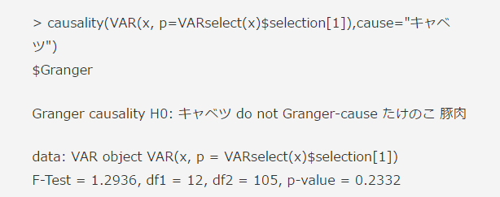
グレンジャー因果性をRで
有意水準95%で有意でない
たけのこと豚肉の支出はキャベツに対して
グレンジャー因果を持たない
↓
たけのこと豚肉の支出からキャベツの支出は
予測できない
Notes:
OLS：最小二乗法
グレンジャー因果性
時系列データAにARモデルを適用し予測したときの誤差と，時系列データAとBにVARモデルを適用し予測したときの誤差を比較し，後者の誤差が小さくなった場合，BからAへのグレンジャー因果性が存在すると言える

Slide 16
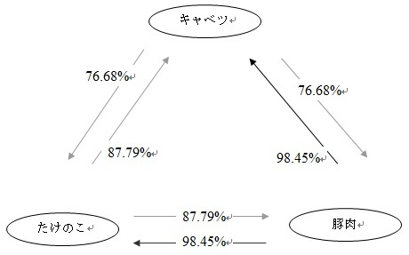

グレンジャー因果性をRで
豚肉からたけのことキャベツの予測は可能
Notes:
OLS：最小二乗法
グレンジャー因果性
時系列データAにARモデルを適用し予測したときの誤差と，時系列データAとBにVARモデルを適用し予測したときの誤差を比較し，後者の誤差が小さくなった場合，BからAへのグレンジャー因果性が存在すると言える

Slide 17
まとめ
ARIMAモデルの改良が進んでいる
非定常なデータは定常化
VARモデルはARモデルの多変量版
ARよりもVARが誤差が改善されれば，グレンジャー因果性が存在する．

